Slide 1

  Chào mừng các em đến với tiết Toán

Slide 2
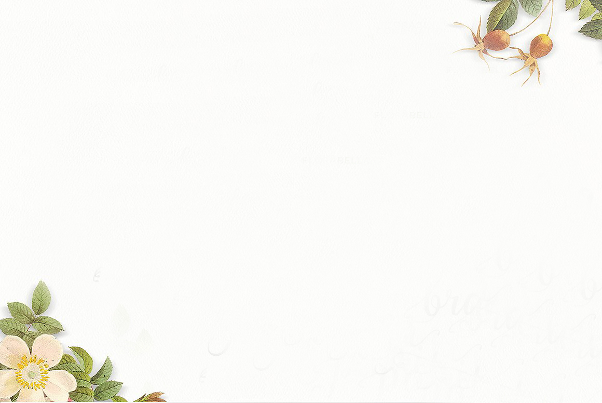




HOA HỒNG TẶNG CÔ
Các em hãy hái những bông hoa hồng đẹp nhất để dành tặng mẹ và cô giáo bằng cách trả lời nhanh và đúng các câu hỏi.

Slide 3






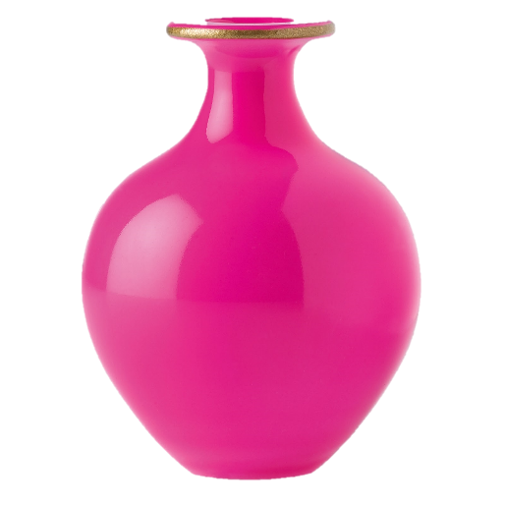
CHÚC MỪNG NGÀY 8/3

Slide 4

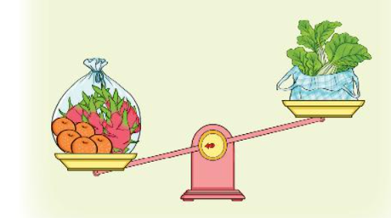

Túi quả và túi rau, túi nào nặng hơn?
Túi quả

Slide 5
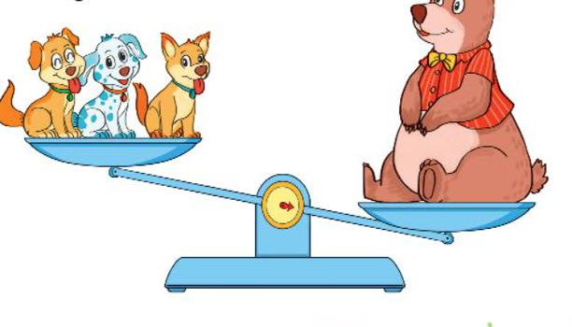
Gấu và 3 con chó, con nào nhẹ hơn?
3 con chó nhẹ hơn

Slide 6

12 kg + 23 kg = ?
35 kg

Slide 7
13 kg - 8 kg = ?
5 kg

Slide 8


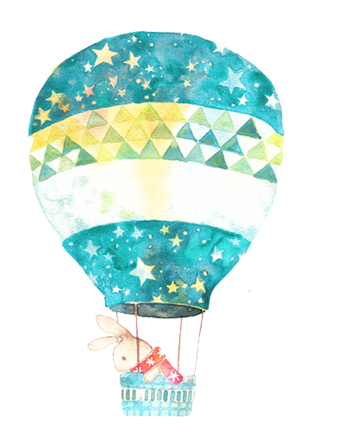
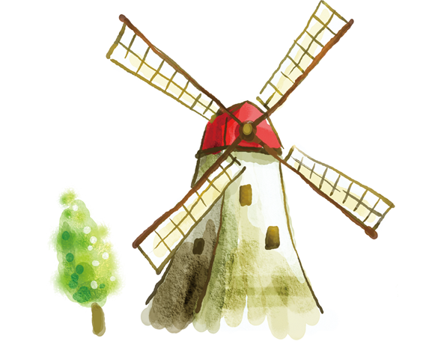
Bài 16:
Lít

Slide 9
Tiết 1

Slide 10

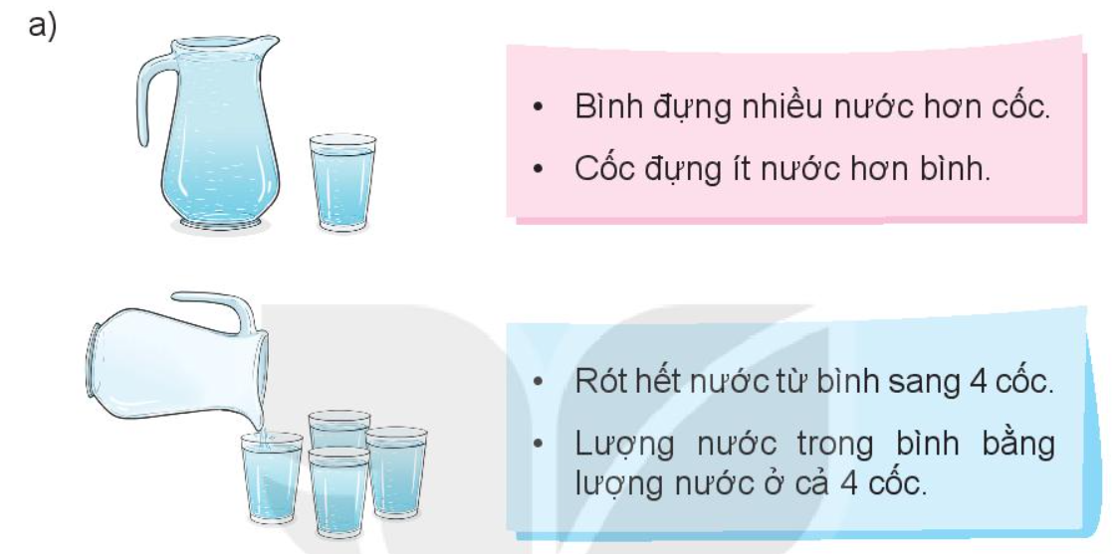

Slide 11

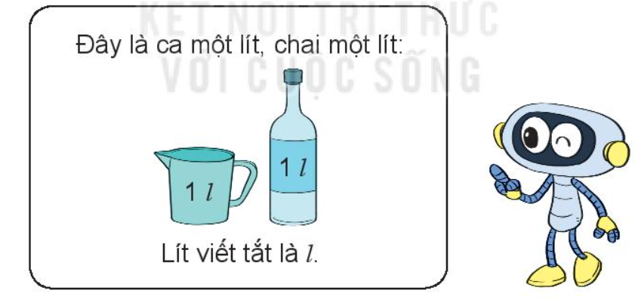
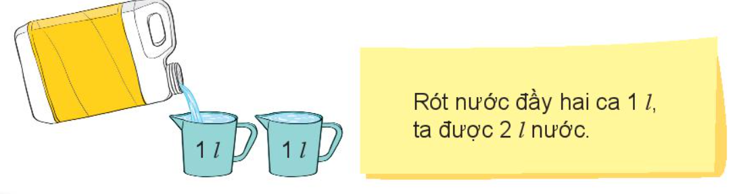

Slide 12

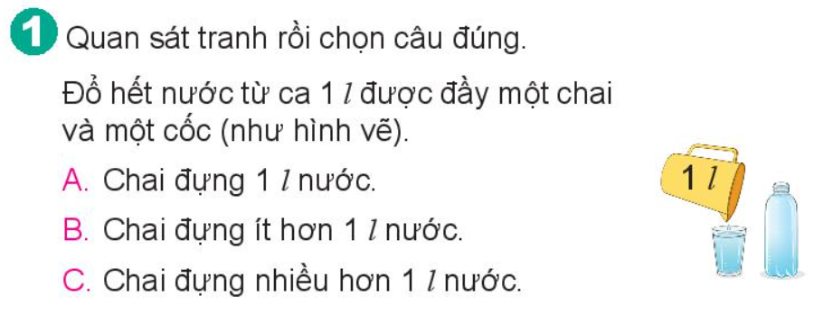

Slide 13
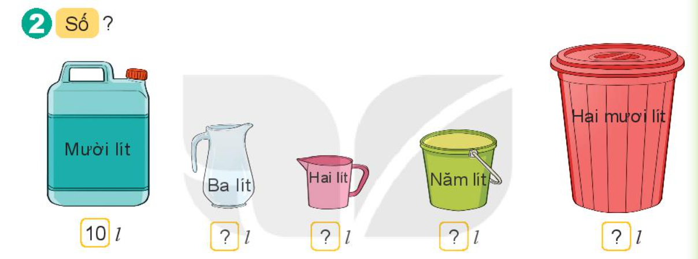
3
2
5
20

Slide 14
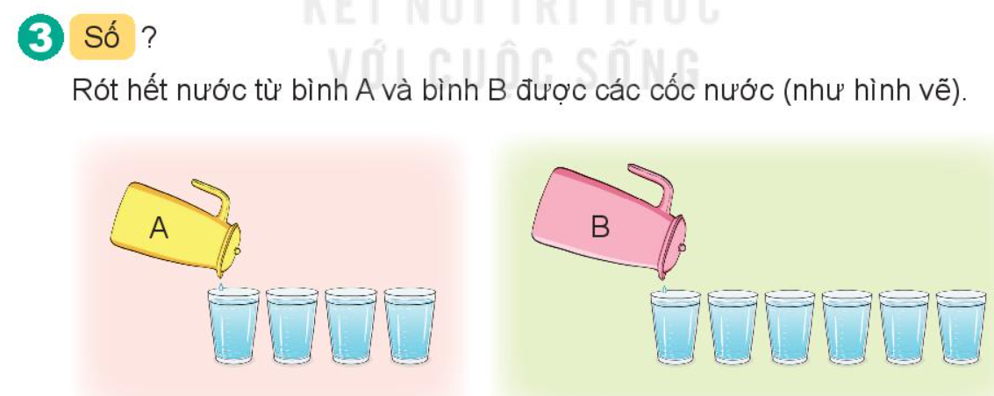
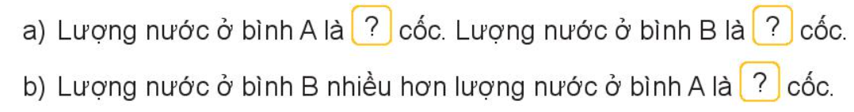
4
6
2

Slide 15
Tiết 2

Slide 16

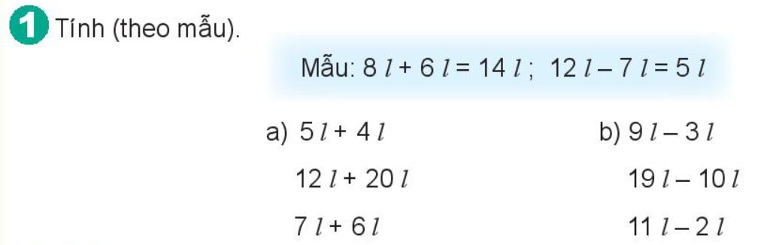
= 9 l
= 6 l
= 32 l
= 9 l
= 13 l
= 9 l

Slide 17

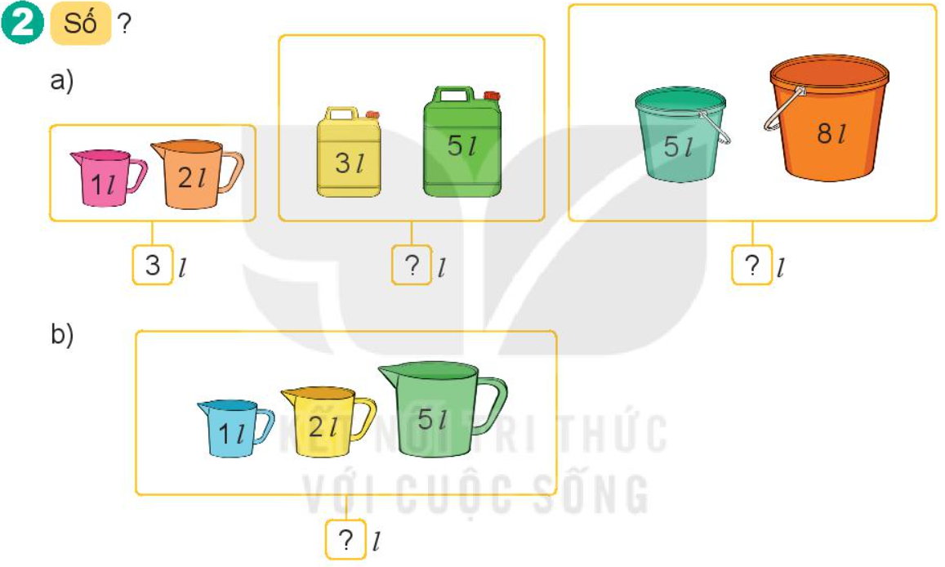
8
13
8

Slide 18
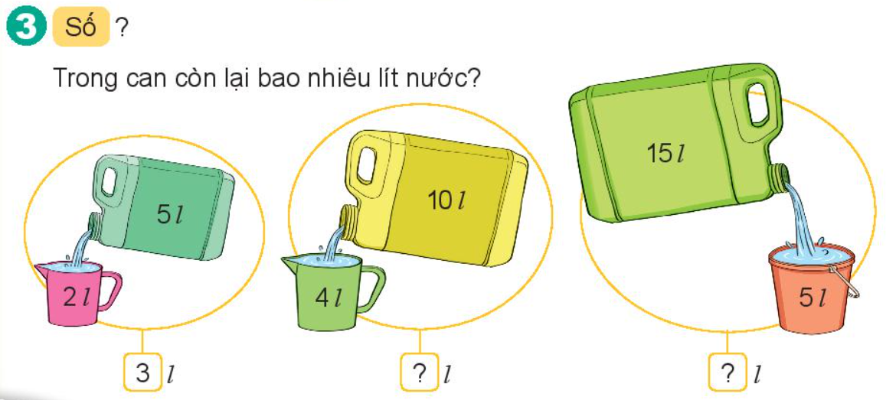
6
10

Slide 19
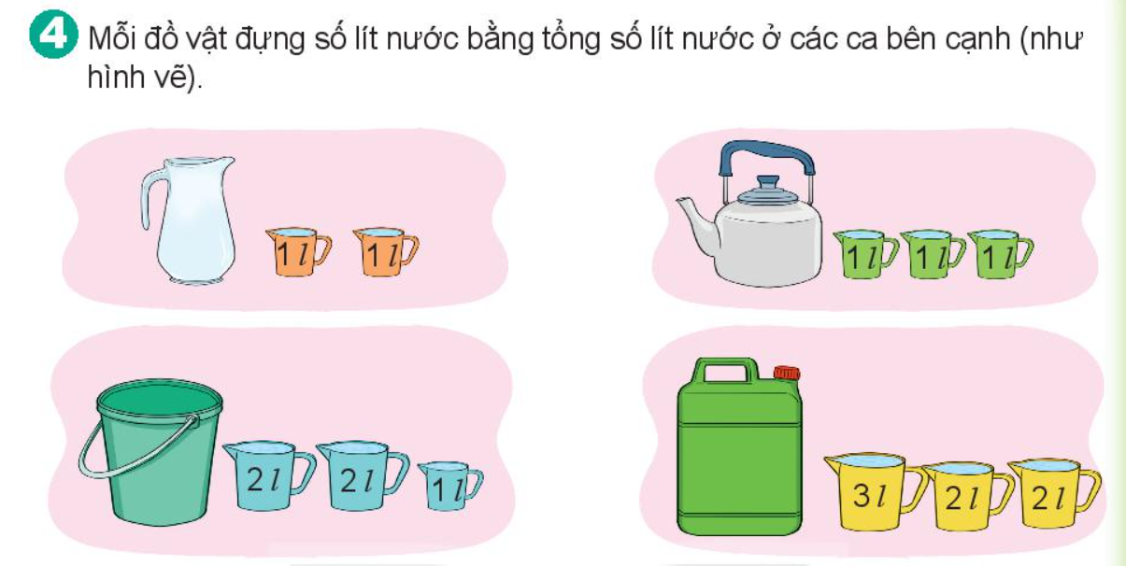
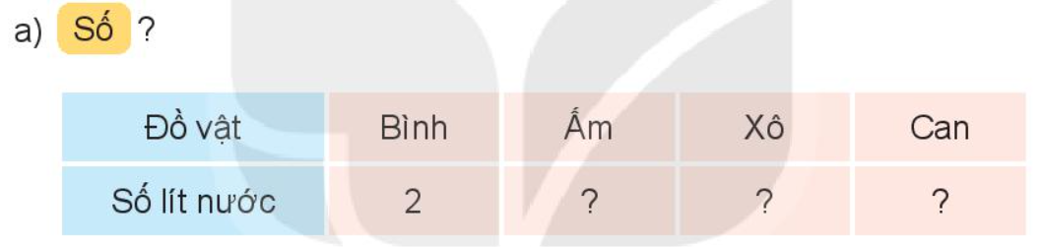
Đồ vật nào đựng nhiều nước nhất? đồ vật nào đựng ít nước nhất?
Can đựng nhiều nước nhất
Bình đựng ít nước nhất
3
5
6

Slide 20
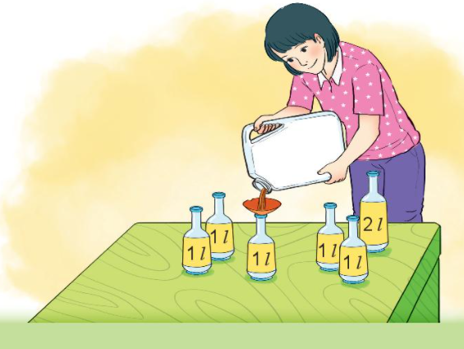
Trong can có 15 l nước mắm. Mẹ đã rót 7 l nước mắm vào các chai. Hỏi trong can còn lại bao nhiêu lít nước mắm?
5
Tóm tắt:
Có : 15 l nước mắm
Đã rót : 7 l nước mắm
Còn lại: … l nước mắm ?
Bài giải
Số lít nước mắm còn lại trong can là:
15 – 7 = 8 (l)
Đáp số: 8 lít nước mắm.

Slide 21

Củng cố bài học

